Slide 1
Identiteshantering vid SLU
Stefan Edholm
IT-chef

Slide 2

Verksamhetsidé
SLU utvecklar kunskapen om de biologiska naturresurserna och människans förvaltning och hållbara nyttjande av dessa.
Detta sker genom utbildning, forskning och miljöanalys i samverkan med det omgivande samhället.
Vision
SLU är ett universitet i världsklass inom livs- och miljövetenskaper.
Notes:
SLU har ett antal strategiska mål, som exempelvis att verksamheten ska vara av högsta internationella klass och att kopplingen mellan utbildning och forskning ska vara stark. Forskning, utbildning och fortlöpande miljöanalys ska bedrivas i samverkan med utvalda lärosäten, sektorerna och samhället i övrigt. Ett viktigt mål är att SLU stärker Sveriges ställning som kunskapsnation och bidrar till utveckling av global förvaltning och hållbart nyttjande av naturresurser.

Slide 3
SLU i hela Sverige
SLU är ett rikstäckande universitet med verksamhet på många orter. De största campus ligger i Alnarp, Skara, Umeå och Uppsala.
SLU har en för Sverige unik och fokuserad profil inom strategiskt viktiga områden för samhället, både nationellt och globalt.
Notes:
SLU utvecklar kunskap om bland annat jord-, skogs- och trädgårdsbruk från Skåne i söder till Norrbotten. SLU har också stor samlad kompetens inom såväl markvetenskap som akvatiska vetenskaper.
Den geografiska spridningen ger en unik möjlighet till regional samverkan. SLU bedriver mer omfattande verksamhet på drygt ett 30-tal orter i landet med alla försöksparker och försöksstationer inräknade.

Slide 4
Identitetshantering 2009
Identiteter på många ställen
Uppdaterades på olika ställen
Registren ej lika !
Behörigheter i många fall på person
Otydligt organisationsträd
Svårt (och dyrt att underhålla)
Projekt startade (IDIS)
Microsoft Forefront Identity Manager (FIM)

Slide 5

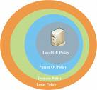
Ga webmail
Koppling
PersNr
user
Susis
pers
Stud
portal
Nomad
TACACS
Modemp
Stud källa
Läser in
ladokfil
man
Front
endar
SLU,s LADOK
Manuell data hantering i NIS
Läser user o PersNr
NIS
Läser stud och kursuppg
SUSAN
FIA
Nomad
pers
ADAM
User
PersNr
Mail till postmaster
UU studinl
TACACS
Susis
stud
Läser Pers Nr o e-postadress
Läser user o PersNr
Modemp
Personer ”källa”
Proxy
SusisTOLdap
Läser user o PersNr, e-post
ANSTI
AD
Fronter
Primula
SidoDB
Exchange
Nilex
Hemkataloger
Passagen
Den enskilde uppdaterar sin mail adress
Cirrato

Slide 6
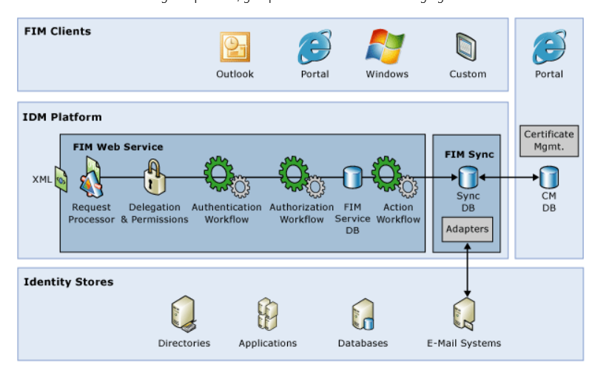
Microsoft Forefront Identity manager (FIM)
FIM 2010 R2

Slide 7
Identiteter och information i Idis
Anställd
Verksam
Student

Slide 8
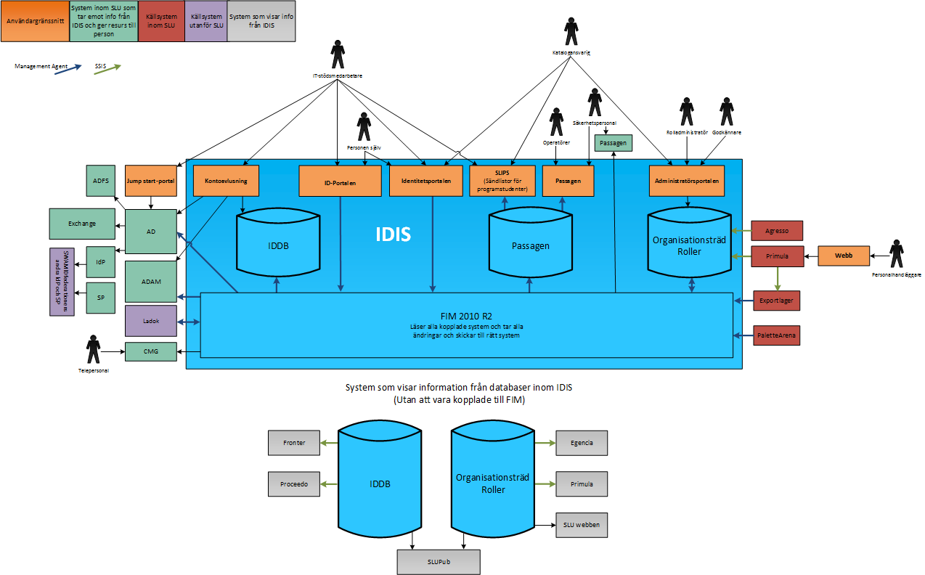

Slide 9
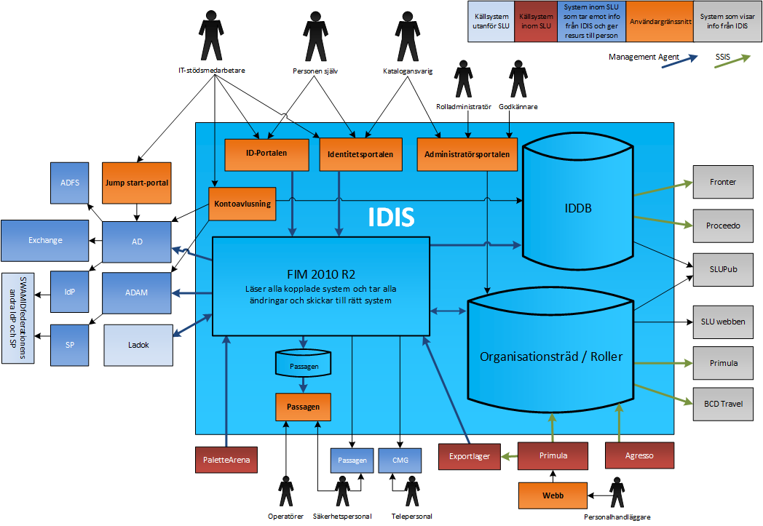
Datakällor och beroenden
Primula
Agresso
Palette
Ladok
---------------------------
Webben
Proceedo
Fronter
AD

Slide 10
Att jobba med Idis
Katalogansvarig
  Identitetsportalen
  Administratörsportalen
IT-stöd
  Identitetsportalen
  ID-portalen
  Kontoavlusning

Slide 11
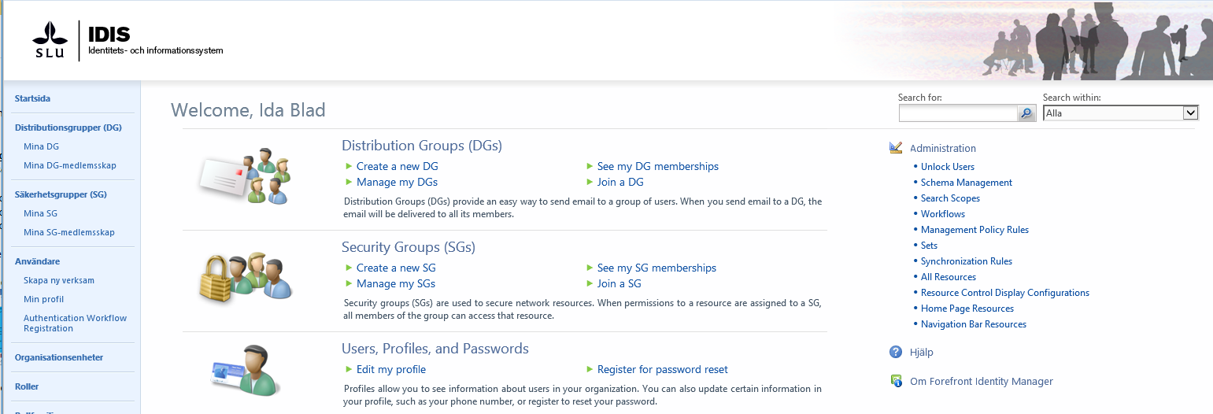
Användargränssnitt
Identitetsportalen

Slide 12
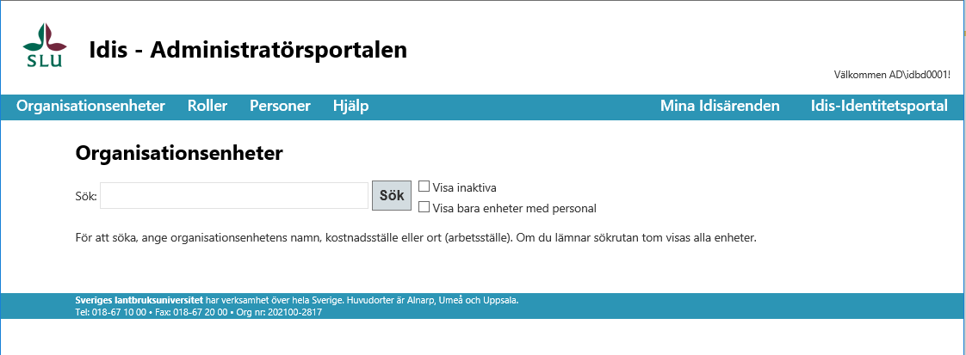
Användargränssnitt
Administratörsportalen

Slide 13
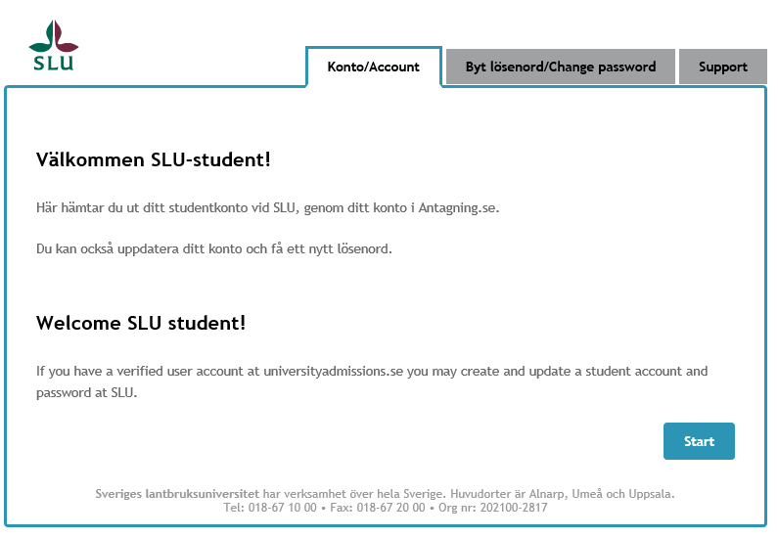
Användargränssnitt
ID-portalen

Slide 14
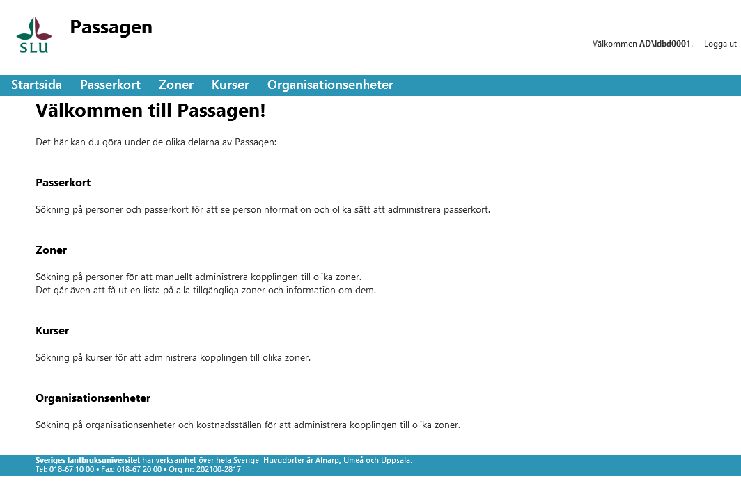
Användargränssnitt
Passagen

Slide 15
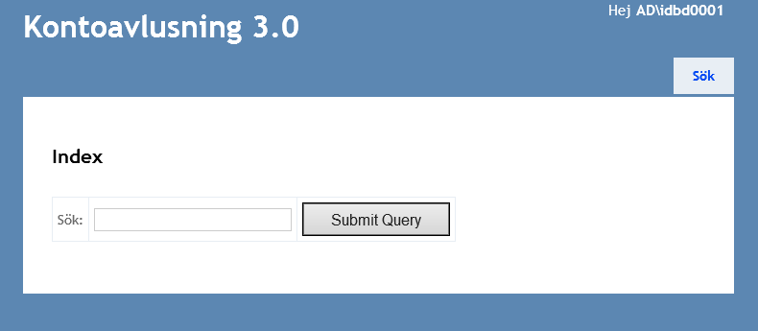
Användargränssnitt
Kontoavlusning

Slide 16
Support, förvaltning och utveckling
Katalogansvariga
Superkatalogansvariga
IT-stöd
Förvaltningsgruppen inom IT-avdelningen

Slide 17
Erfarenheter
Fungerar mycket bra
Om man inte finns i IDIS så finns man inte..
  Passerkort
  Datorkonto, e-post
Dynamiska e-postlistor
  Studenter (Kurs)
  Roller, rollgrupper.

Slide 18

Frågor?

